Slide 1
Rücksprache MA
08.04.2020

Slide 2
Fortschritte letzte Woche
Parameter auf Prüfstand angepasst
A_Tank = 0,0254 m^2
q_pipe = 0,014 m
u_max angepasst
Erster Testrun auf Server
Parameter zählen erst ab 95 s (nach einschwingen)
Pdist von 0 - 0,2 - 1 auf 0 bis 1 umskaliert

Slide 3
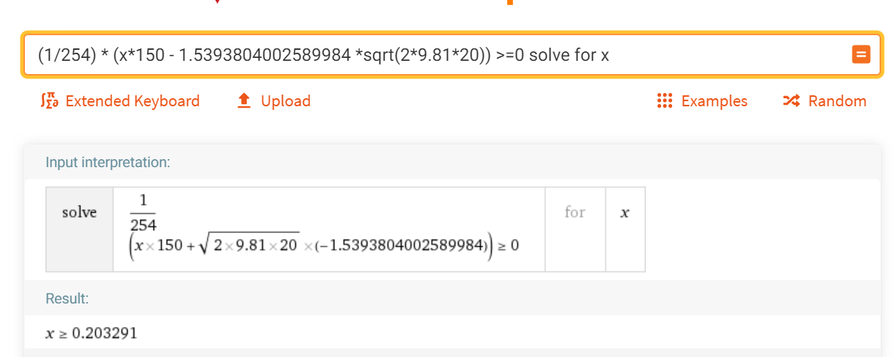
Neues U_max

Slide 4
Testrun auf Server (1)
Abbruch als Verbindung zu Putty unterbrochen wurde
https://unix.stackexchange.com/questions/479/keep-processes-running-after-ssh-session-disconnects
Mögliche Lösung nohup
→ hdf5 daraufhin nicht brauchbar, da mitten während des Schreibens abgebrochen wurde
Meldung update Server

Slide 5
Testrun auf Server (2)
243 Simulationen in ca. 11 Stunden → ungefähr 3 Minuten/ Simulation
Ziel 3 Tage Laufzeit → 4320 Minuten → 864 Störungen
30 „elementare“ Stören
Ziel 4 Tage Laufzeit → 34 elementare Störungen

Slide 6
Ausgewählte Störungen
Normaler Kosinus: amp, offset, T
Noisy Kosinus: amp, offset, T und Rauschen → 8
Rechteck: T, amp, offset →1
Gleitsinus: f0, fe, amp, offset →4
Kosinus mit variabler Amplitude und Offset → 3
Sägezahn, Steigung → 5
Random → 10
Vielleicht nur Störungen,
die „schlimmer“ werden

Slide 7
Störintensität quantifizieren
Fläche unter 1
Fläche unter valve_krit
Abfall auf valve_krit

Slide 8
Offene Punkte
DTW am Prüfstand
Anfangen Modelica-Modell für modelbasierte Erkennung zu testen
Zeitlimit
Qualität des Modells
Repo aufräumen
Weiterer Testrun Monte-Carlo (1 Tag)
Monte-Carlo-Studie laufen lassen

Slide 9
Motivation, Zielgröße allgemein anwendbar
Chemische prozesse
Störintensität

